Slide 1
Русский язык 4 класс
Именительный и винительный падеж имен существительных
Выполнила ВороширинаС.Н.,учитель начальных классов.

Slide 2
Начинается урок,
Он пойдёт ребятам впрок.
Постараемся понять -
Будем грамотно писать.

Slide 3
Чистописание

Slide 4
Чистописание
а я у ю

Slide 5
Чистописание
а я у ю
аяую яуюа уюая юуяа

Slide 6
Поставьте существительные в винительный падеж
Кукла
вишня
игра
ручка
победа
Юля
книга

Slide 8
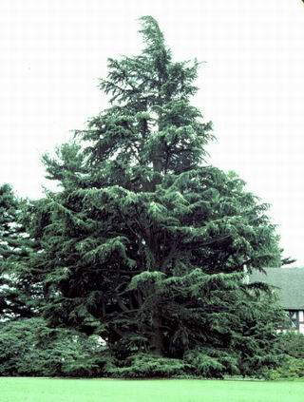
Сравни
что?
В питомнике растёт кедр.
Ребята выращивают кедр.
что?
Notes:
Упражнение 35, учебник Зелениной , ч. 1, стр. 82

Slide 9
И. п.
В питомнике растёт кедр.
Ребята выращивают кедр.
В. п.
Notes:
Вернёмся к упражнению 35 и определим падежи одинаковых существительных

Slide 10
Задание на карточках.
Спишите текст. Разберите по членам предложения. Определите падеж имен существительных.
Ребята играли в мяч. Мяч летал высоко и удивительно легко прыгал. Вдруг налетел сильный ветер. Он погнал мяч по дорожке. Мальчики стали догонять мяч. Всем было весело вступить в спор с ветром.

Slide 11
Проверь
Ребята играли в мяч. Мяч летал высоко и удивительно легко прыгал. Вдруг налетел сильный ветер. Он погнал мяч по дорожке. Мальчики стали догонять мяч. Всем было весело вступить в спор с ветром.
В. п.
И. п.
В.п.
В.п.

Slide 12


Электронная физминутка для глаз.
«Посмотри вокруг»

Slide 13


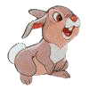


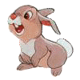



Slide 14
Ребята!
Берегите зрение!

Slide 15


Лес растёт медленно.
Лесник охраняет лес.
Взошло солнце.
Туча закрыла солнце.
Notes:
Упражнение 36, стр 82

Slide 16
И. п.
Лес растёт медленно.
Лесник охраняет лес.
В. п.
И. п.
Взошло солнце.
Туча закрыла солнце.
В. п.
Notes:
Вернёмся к упражнению 36 и определим падежи одинаковых существительных

Slide 17
ИМЕНИТЕЛЬ-
НЫЙ
ПАДЕЖ
КТО?
ЧТО?
НЕТ ПРЕДЛОГОВ
ПОДЛЕЖАЩЕЕ
ВИНИТЕЛЬНЫЙ
ПАДЕЖ
КОГО?
ЧТО?
В,НА, ЗА, ПРО, ЧЕРЕЗ
ВТОРОСТЕПЕН-
НЫЙ ЧЛЕН

Slide 18
член
предложения
падеж
вопросы
предлоги
кто?
что?
И.п.
гл. чл.
-
кого?
что?
в, во, на, за,
через, про
В.п.
вт. чл.

Slide 19
Откройте учебник, стр. 106.
упр. 189

Slide 20
Определи падеж выделенных слов.
Мы увидели город ранним утром.
Город утопал в зелени садов.
Карнавал весело шумел.
Ребята пришли на карнавал.

Slide 21
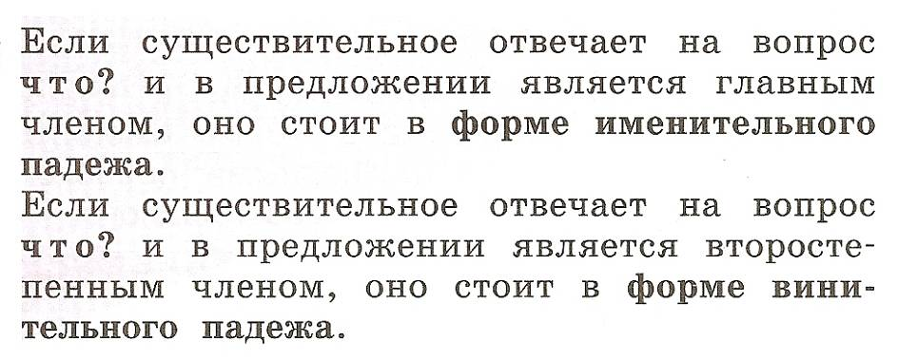
Вывод:
Notes:
Сделаем вывод (самостоятельно). Проверим свои предположения

Slide 22

Домашнее задание:
стр. 106, упр. 187.

Slide 23


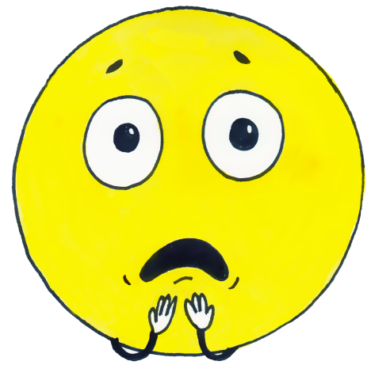
1. Я отлично работал,
всё понял,
могу объяснить другому.
2. Я хорошо работал и
всё понял.
3. Я хорошо работал, но
у меня остались вопросы.

